Slide 1
Tipovi klime u Hrvatskoj
Kviz

Slide 2
1. Hrvatska se nalazi unutar…
Južnog umjerenog pojasa
Sjevernog hladnog pojasa
Sjevernog umjerenog pojasa
Žarkog pojasa

Slide 3
TOČNO

Slide 4
NETOČNO

Slide 5
2. Klimom masline nazivamo…
Sredozemnu klimu s vrućim ljetom
Umjereno toplu klimu s vrućim ljetom
Umjereno toplu klimu s toplim ljetom

Slide 6
TOČNO

Slide 7
NETOČNO

Slide 8
3. U kojem dijelu Hrvatske najmanje padalina ima u ljetnim mjesecima dok su zime osjetno bogatije padalinama?
Gorska Hrvatska
Panonska Hrvatska
Primorska Hrvatska

Slide 9
TOČNO

Slide 10
NETOČNO

Slide 11
4. Koji klimatski čimbenik najviše utječe na veću količinu padalina u ljetnim mjesecima u Zagrebu?
Raspodjela kopna i mora
Morske struje
Udaljenost od ekvatora
Nadmorska visina

Slide 12
TOČNO

Slide 13
NETOČNO

Slide 14
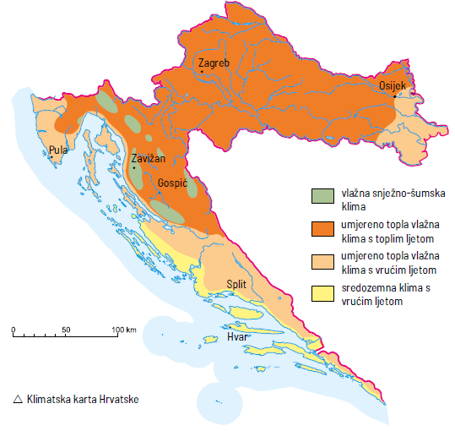
5. Koji od navedenih gradova ima umjereno toplu vlažnu klimu s toplim ljetima?
Karlovac
Sinj
Vukovar

Slide 15
TOČNO

Slide 16
NETOČNO

Slide 17
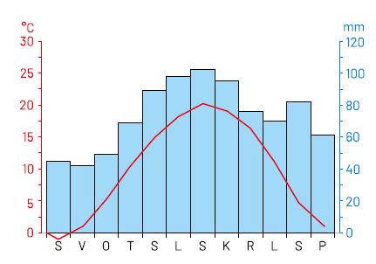
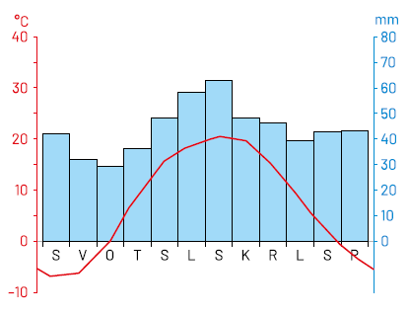
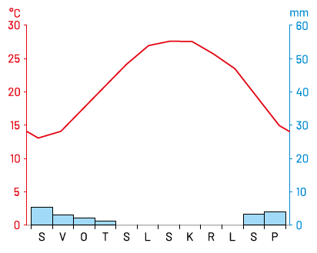
6. Koji od priloženih dijagrama klimatski dijagram prikazuje podtip klime u Osijeku?

Slide 18
TOČNO

Slide 19
NETOČNO

Slide 20
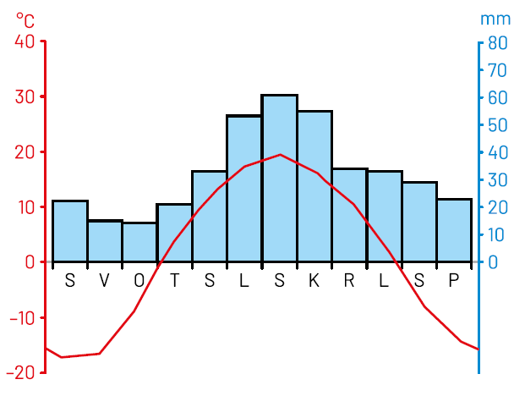
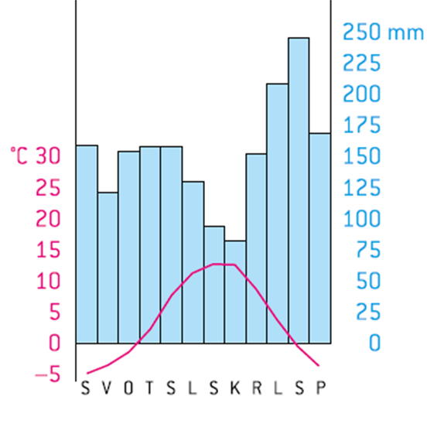
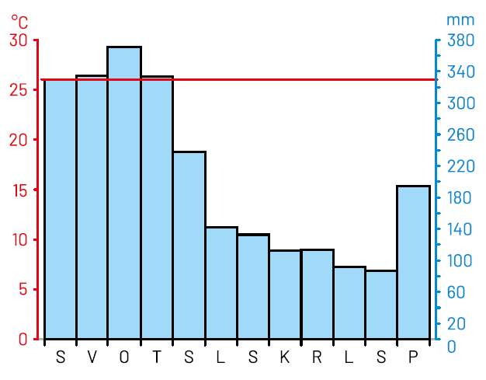
7. Koji od priloženih dijagrama predstavlja klimatski dijagram tipa klime karaterističan za Zavižan?

Slide 21
TOČNO

Slide 22
NETOČNO

Slide 23
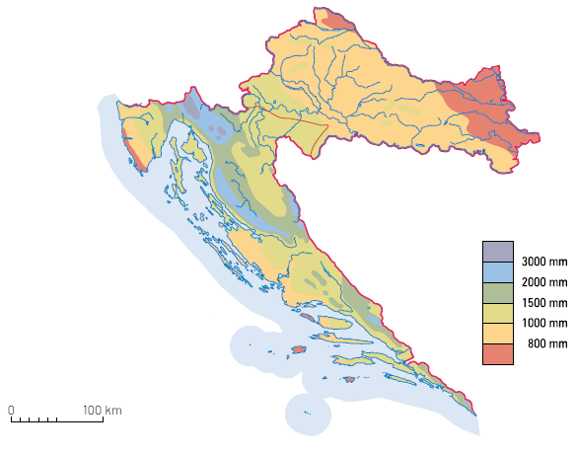
8. Koji od navedenih gradova ima najmanju količinu padalina tijekom godine?
Ogulin
Šibenik
Vinkovci

Slide 24
TOČNO

Slide 25
NETOČNO

Slide 26
ČESTITAM!!!!!!

